Slide 1

El Mar Menor
La laguna salada más grande de Europa, en Murcia, continúa en estado crítico y a la espera de soluciones reales que no llegan. Hay temor por que se repitan los episodios más dramáticos de su historia: la sopa verde de 2016 y la muerte de tres toneladas de peces en octubre. Es símbolo de unas administraciones que minusvaloran el medio ambiente, sino también social y económico y preludio de lo que puede ocurrir en otros sistemas costeros del país por los excesos de un modelo económico insostenible.

Slide 2
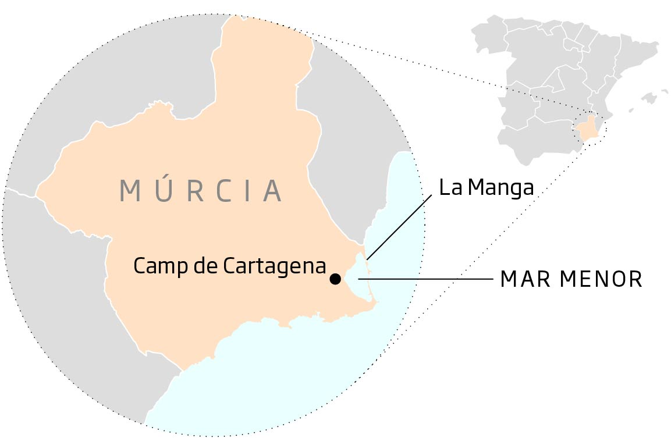

Slide 3
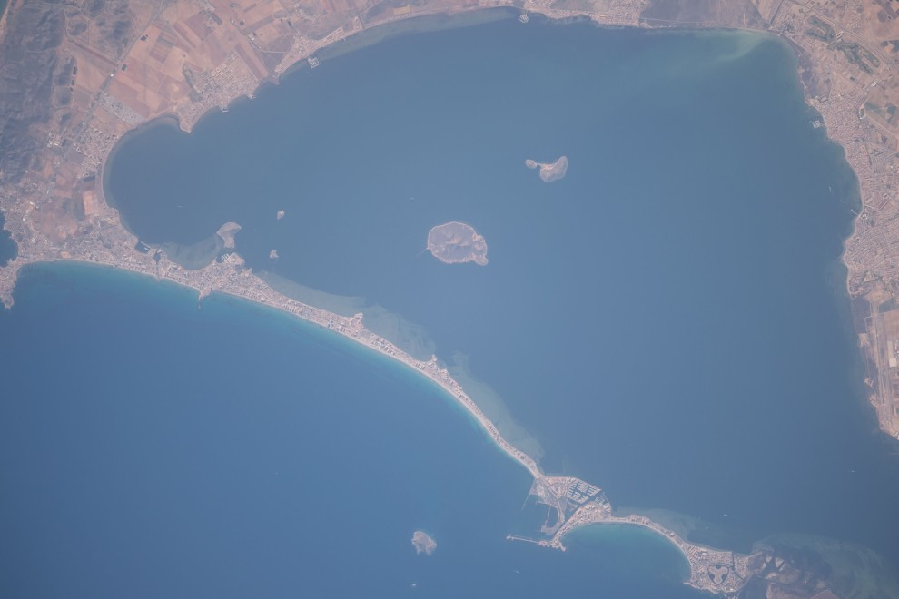
El historial de agresiones que han ido enfermando este lugar idílico viene de lejos. También las aguas residuales procedentes de los desmanes inmobiliarios que alcanzaron su máxima expresión cuando se terminó por urbanizar hasta el último metro cuadrado de La Manga, la estrecha lengua de arena de 21 kilómetros de largo que separa el Mar Menor del Mediterráneo. Entre los años 60 y 70, el paisaje de dunas cambió por una hilera de edificios para albergar al turismo de masas. Transición Ecológica, que el jueves presentó un plan de protección, no descarta demoler 330 construcciones que estarían ocupando terreno público. Tampoco descontaminará la albufera a menos que cesen los vertidos.

Slide 4
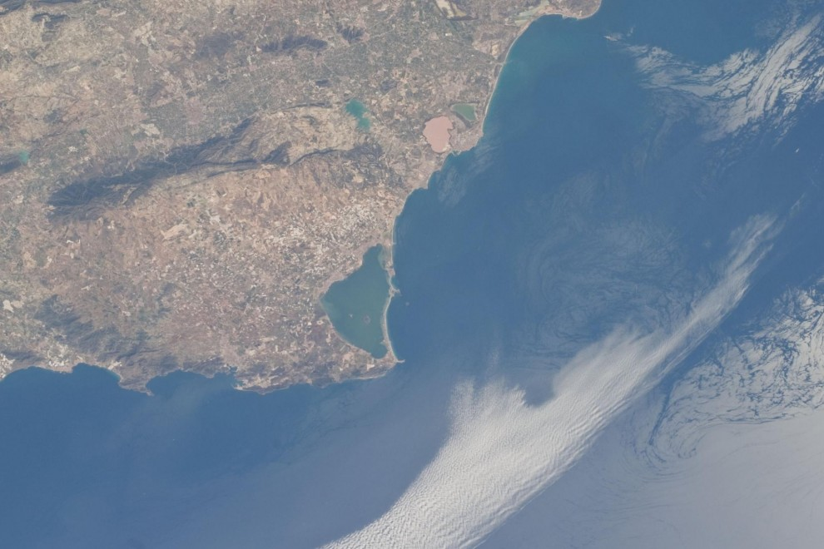
Este colapso ecológico -conocido como sopa verde-, que hasta entonces permanecía oculto a las miradas en la profundidad de la albufera, llegó a verse incluso un año después desde la órbita espacial, a 540 kilómetros de altura. El entonces astronauta Pedro Duque, ahora ministro de Ciencia, publicó en su cuenta de Twitter una foto en la que se apreciaba su color verdoso en contraste con el tono azul del Mediterráneo y otra de 2014 aún en todo su esplendor.
"Cuando estás en la UCI, cualquier cambio y presión te afecta", prosigue Esteve, que añade contundente: "El Mar Menor, que era muy resiliente, ahora es enormemente vulnerable, de forma que los episodios de mortandad masiva se pueden repetir en cualquier momento".

Slide 5
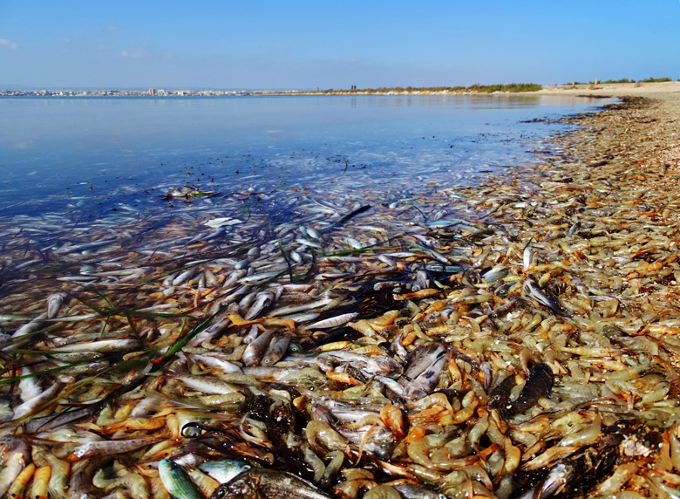
La degradación del Mar Menor es "profunda", constata el investigador del IEO Juan Manuel Ruiz y se explica por la acumulación excesiva de nutrientes en sus aguas -un fenómeno que se denomina eutrofización- fruto de la entrada continua de nitratos, ya sea por las ramblas que canalizan el agua hasta la laguna o por las aguas subterráneas que también acaban filtrándose en la costa. La situación se agravó repentinamente con la gota fría (DANA, depresión aislada en niveles altos) del mes de septiembre, que ahogó los cultivos, causó graves inundaciones y supuso la descarga masiva de agua y toneladas de sedimentos. González calcula que podría haber entrado en pocas horas el equivalente al 12% de toda el agua que normalmente hay en la laguna. El IEO cuantifica que, de golpe, entraron en el mar entre 35 y 60 toneladas de nitratos, de 25 a 45 de amonio y más de 100 toneladas de fósforo.
El 80% del agua del Mar Menor se quedó sin oxígeno y murieron miles de peces y crustáceos

Slide 6
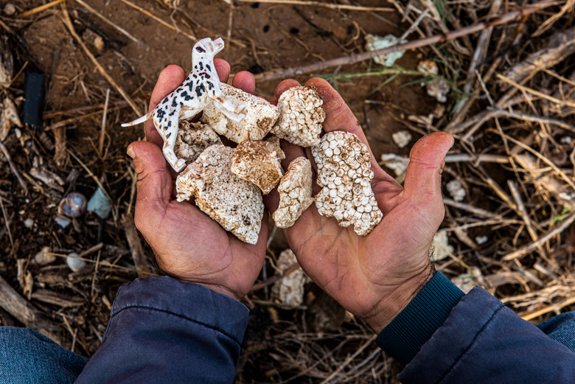
La huella de la agricultura intensiva se ve claramente en la marina del Carmolí, hoy la principal entrada natural de agua en el mar después de la DANA la depresión aislada en niveles altos. Desde el temporal que no se detiene la descarga porque los niveles del aqüífero escalaron dos metros repentinamente. "No hay una solución inmediata para ello", asegura Pedro García, de ANSE, mientras señala el arroyo de agua aparentemente cristalina que desemboca en el mar y que, en realidad, contiene una alta dosis de nitratos. "Lo que lo delata son los cordones de algas que se forman a su paso y que, si el agua no fuese cargada de nutrientes, no se formarían", explica. También en la tierra se pueden ver todavía los restos de lo que arrastró el temporal, que transformó muchos campos en pistas por donde el agua y el barro se deslizaban aprovechando el ligero pendiente del terreno hasta la costa. Entre la vegetación acumulada, hay miles de trozos de poliestireno de las bandejas que se utilizan en las fincas agrícolas y numerosos restos de otros plásticos.

Slide 7
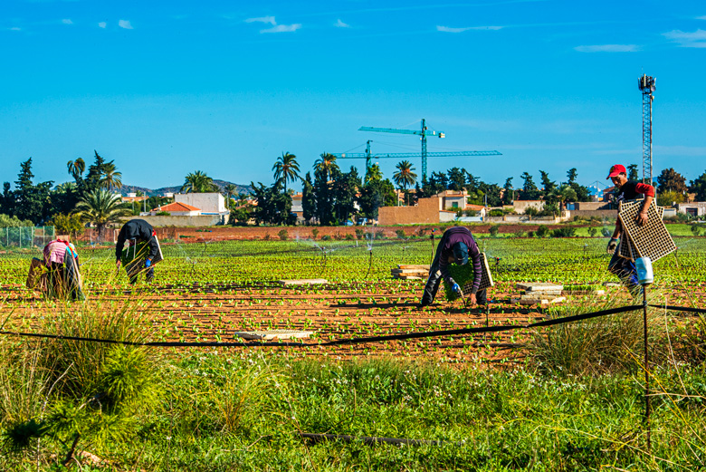
La crisis de la sopa verde de 2016 en el Mar Menor fue el desencadenante para que el desparrame de pozos y desalinizadoras ilegales -algunas incluso detectadas por la Guardia Civil escondidas en remolques o en zulos- hayan acabado en los juzgados. El magistrado que instruye la causa ya suma 142 investigados (empresas agrícolas, la mayoría, pero también personas físicas en calidad de administradores) por vertidos ilegales que podrían constituir un delito ambiental.

Slide 8
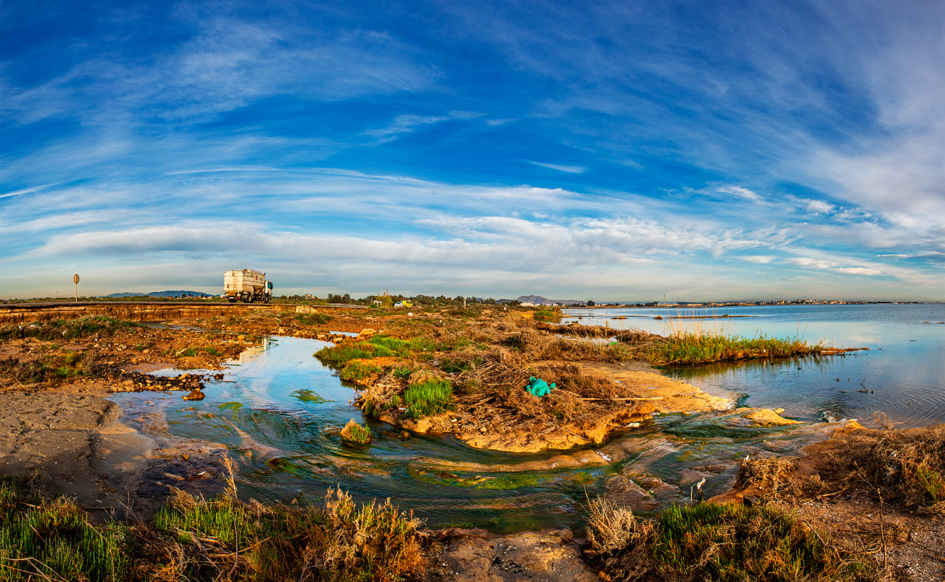
El sector agrícola vive con irritación y preocupación que la crisis ambiental lo haya situado en el blanco de las críticas. "Se nos criminaliza injustamente, se desconoce cómo trabajamos la mayoría y que estamos dispuestos a aplicar las medidas correctoras que sea necesario", insiste el presidente de la entidad agraria COAG, Vicente Carrión. En la misma línea, la Comunidad de Regantes del Campo de Cartagena -la más grande de todo el Estado- también se defiende de las críticas: "los agricultores no somos los únicos responsables de la contaminación, pero, sin embargo, no nos conformamos y estamos implicados y buscamos mejoras", sostiene el secretario general, Manuel Soto. "Los impactos sobre el Mar Menor han venido también de otras fuentes, de la ganadería, del urbanismo o de la minería, y no se debe menospreciar. Es un problema complejo y ni siquiera unanimidad en el comité científico ", insiste.

Slide 9
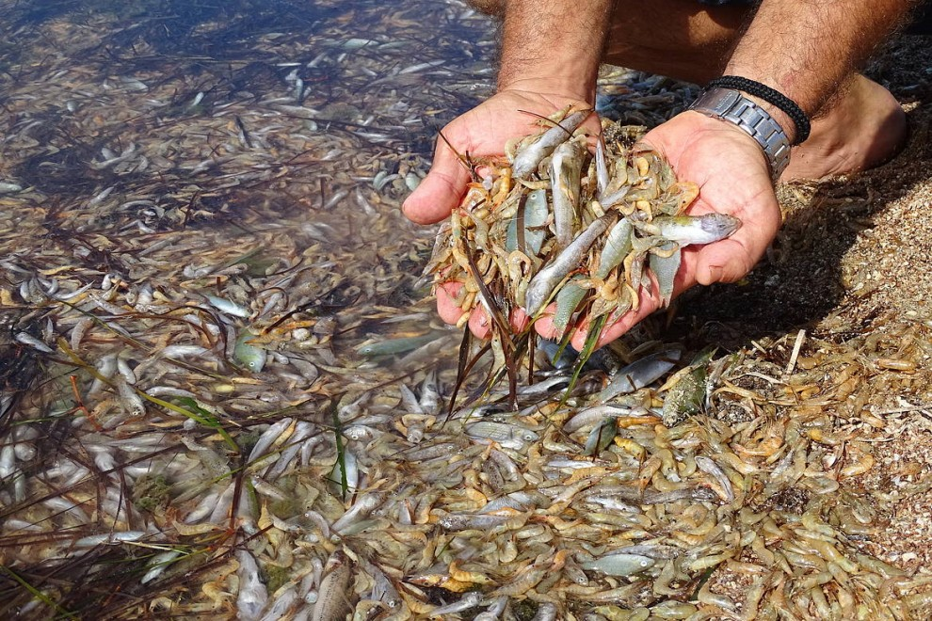
La recuperación, tantas veces proclamada por el Gobierno regional, sobre todo en época estival, con baños que recuerdan a los de Palomares, no ha llegado ni siquiera cuando la situación ambiental del planeta ha mejorado por la disminución de la actividad humana a causa de la pandemia. "Se da la paradoja de que el Mar Menor está igual o peor", explica Pedro García, de la Asociación de Naturalistas del Sureste.

Slide 10
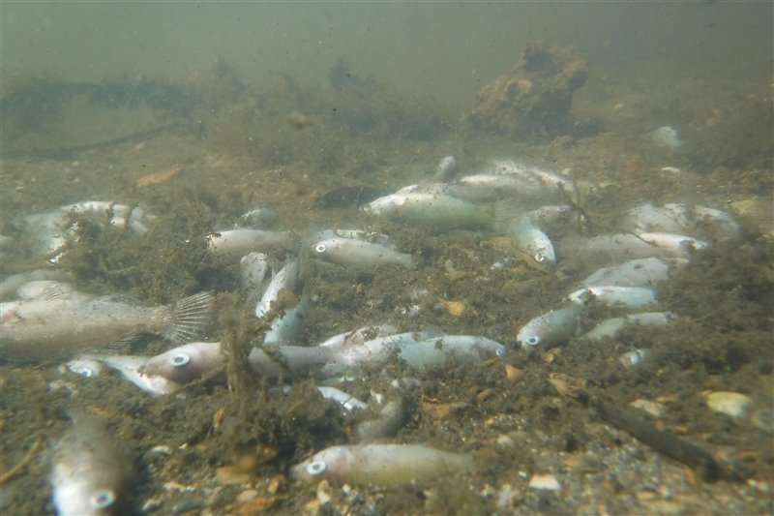
"Es una agricultura agresiva que usa muchos nitratos que acaban filtrándose al acuífero, declarado en riesgo químico por la Confederación Hidrográfica del Segura", añade Pagán(vecino). Se estima que ya acumula unas 300.000 toneladas.
Ramón Pagán (vecino): "El 80% del campo se dedica a la agricultura intensiva. Ya no existe el agricultor tradicional"

Slide 11
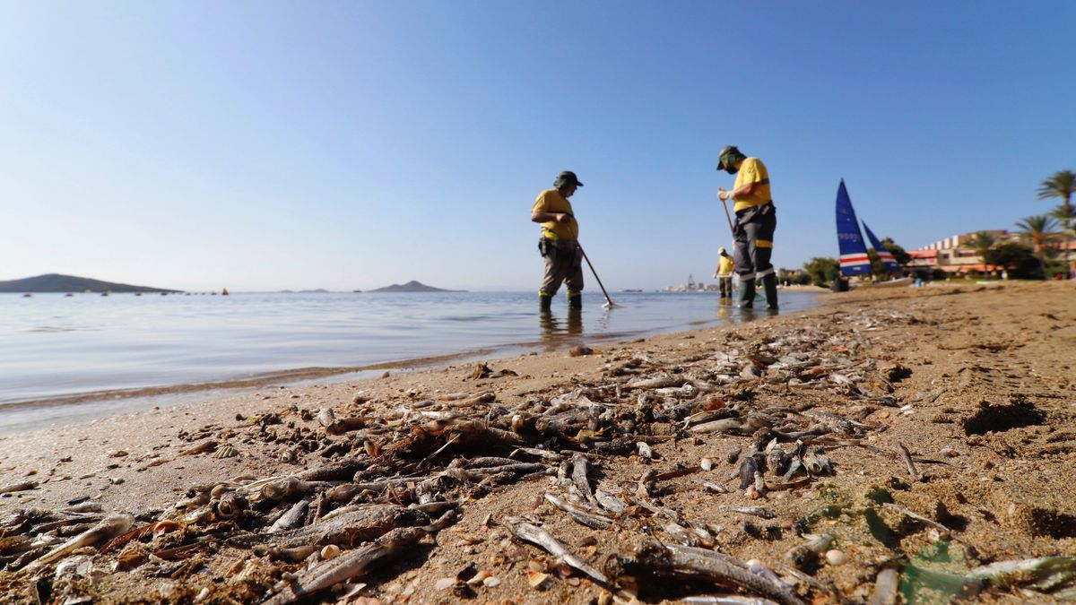
Un reciente informe del observatorio de la Fundación Nueva Cultura del Agua describe una ambición desmesurada que las autoridades han consentido: "En las últimas tres décadas ha fallado la Administración regional, competente en las políticas agrarias y ambientales, que se ha mostrado muy cercana a los intereses del sector agrario consintiendo la creación de nuevos perímetros de regadío ilegal".
Se calcula que hay más de 10.000 hectáreas de regadíos irregulares en Campo de Cartagena

Slide 12
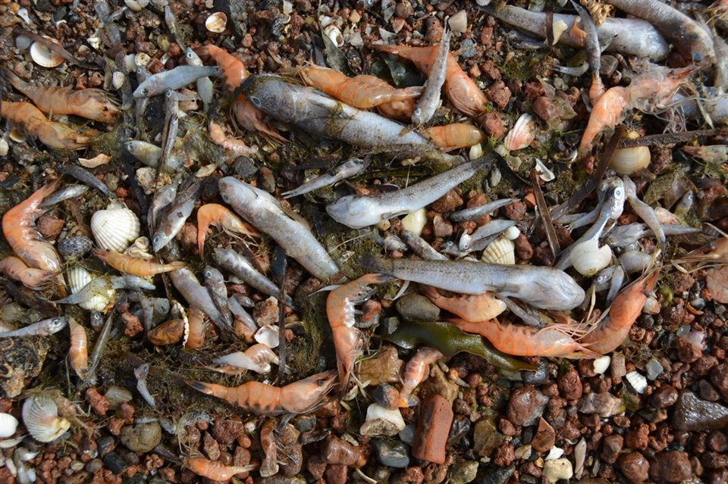
El presidente de la Comunidad de Regantes del Campo de Cartagena, Manuel Martínez, rechaza las acusaciones y lamenta que se esté demonizando y criminalizando una actividad que da 40.000 empleos directos. En este sentido, afirma que se practica una agricultura de precisión, ya que dosifica la cantidad justa de agua y nutrientes.

Slide 13
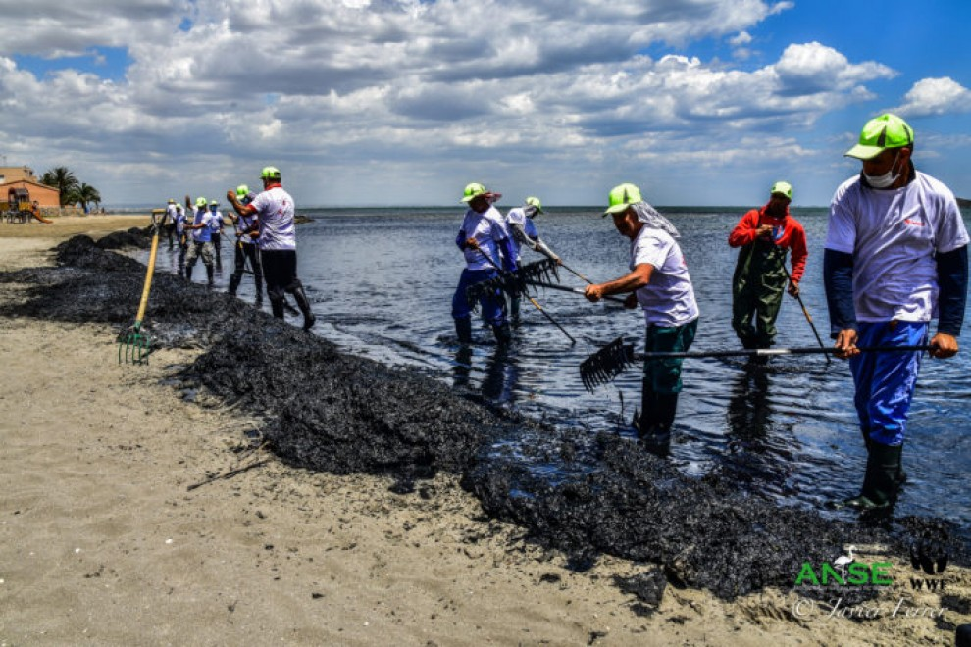
"Necesitamos comer, pero también un modelo respetuoso que no pretenda explotar la tierra sacando cuatro o cinco cosechas al año como sea", continúa Pagán (vecino). García de la Asociación de Naturalistas del Sureste.
aclara que no pretenden que se retiren todos los cultivos. Sí aquellos que arrasan y se expanden sin control. Se calcula que hay más de 10.000 hectáreas de regadíos irregulares, lo que supone que un 20% del Campo de Cartagena ha crecido por encima de lo autorizado.

Slide 14
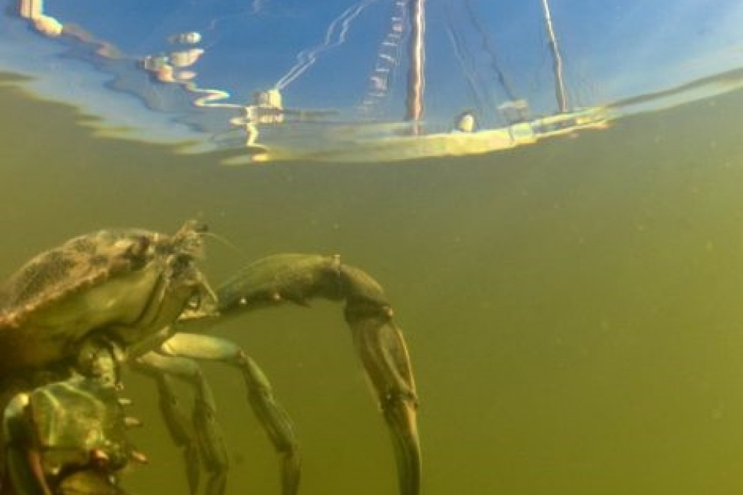
Las organizaciones ecologistas proponen, además de reducir la superficie agrícola actual, renaturalizar al menos un 5% del regadío legal, reconstruyendo setos entre parcelas y creando manchas de vegetación en el conjunto de la cuenca.

Slide 15
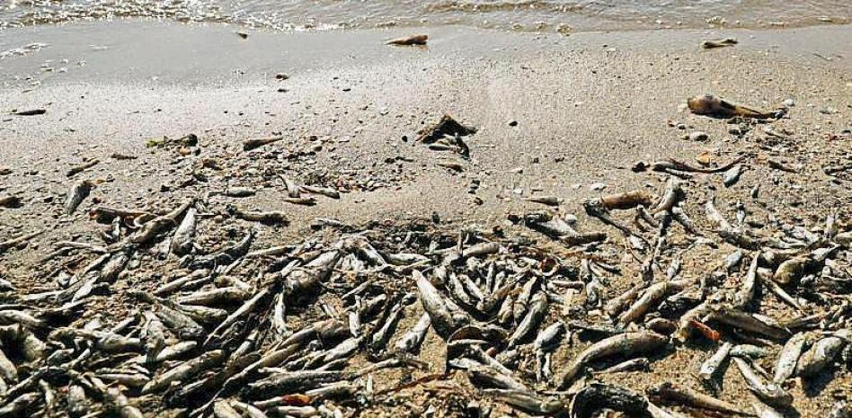
Pero , más allá de las causas y las soluciones, el Gobierno autonómico y la Administración central se han enzarzado en una guerra sobre de quién es la culpa. El Gobierno central tiene las competencias de costa, pero el autónomo es responsable de la gestión del medioambiente y de poner límites a las explotaciones agrarias que cuentan en algunos casos con condenas judiciales firmes que nadie ha hecho cumplir.
El Consejo de Ministros descartó ayer la declaración de zona catastrófica del mar Menor. El Gobierno central ha rechazado esta medida alegando que “esta crisis no es cosa de un día, lo que está sucediendo es la consecuencia de un periodo muy dilatado de inacción”, afirmó la portavoz del Gobierno, Isabel Rodríguez.
Fernando López Miras, el presidente de la comunidad, compareció el 20 de agosto y no tardó en reprochar al Estado “su inacción”. Reclamó las competencias sobre la costa y cuenca de la albufera. “Es una crisis de Estado –dijo– y me gustaría que el Gobierno de la nación la tratase como tal”

Slide 16


Los científicos urgen a detener los vertidos de agua con nitratos en la laguna

Slide 17

El comité de expertos científicos que creó el gobierno autonómico de Murcia para hacer el seguimiento de la crisis y proponer soluciones pide, de manera inmediata, "detener los vertidos de agua con nitratos en la laguna". La petición es bombear el agua que circula por las canalizaciones artificiales hasta el mar -como la rambla de El Albujón- para frenar la entrada de nitratos. Y, en paralelo, también drenar agua del acuífero porque ahora el nivel está tan alto que descarga constantemente al mar por otras salidas naturales. "Este compromiso forma parte del plan de vertido cero del ministerio de Transición Ecológica", subraya Javier Gilabert, profesor de la Universidad Politécnica de Cartagena y miembro del comité. Según opina, desnitrificar el agua sería una opción "relativamente fácil" si se utilizaran biorreactores y técnicas que ya están ensayando en pruebas piloto como hacer pasar el agua por una especie de balsas con todo de astillas de madera que actúen de filtros naturales. Justamente esta solución de las astillas es una de las 8 medidas urgentes que ha aprobado el gobierno autonómico con 8 millones de euros comprometidos como parte de respuesta a la crisis ambiental. "Lo que le pedimos al Estado son infraestructuras para drenar el acuífero porque estamos en una situación de emergencia", advierte al ARA la directora general del Mar Menor del gobierno murciano, Miriam Pérez.

Slide 18
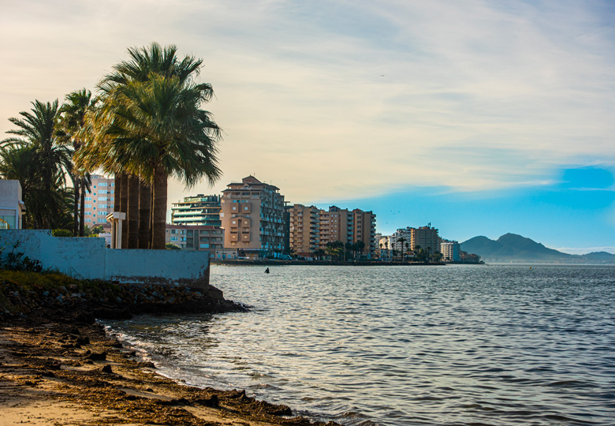
El comité de expertos científicos que creó el gobierno autonómico de Murcia para hacer el seguimiento de la crisis y proponer soluciones pide, de manera inmediata, "detener los vertidos de agua con nitratos en la laguna". La petición es bombear el agua que circula por las canalizaciones artificiales hasta el mar -como la rambla de El Albujón- para frenar la entrada de nitratos. Y, en paralelo, también drenar agua del acuífero porque ahora el nivel está tan alto que descarga constantemente al mar por otras salidas naturales. "Este compromiso forma parte del plan de vertido cero del ministerio de Transición Ecológica", subraya Javier Gilabert, profesor de la Universidad Politécnica de Cartagena y miembro del comité. Según opina, desnitrificar el agua sería una opción "relativamente fácil" si se utilizaran biorreactores y técnicas que ya están ensayando en pruebas piloto como hacer pasar el agua por una especie de balsas con todo de astillas de madera que actúen de filtros naturales. Justamente esta solución de las astillas es una de las 8 medidas urgentes que ha aprobado el gobierno autonómico con 8 millones de euros comprometidos como parte de respuesta a la crisis ambiental. "Lo que le pedimos al Estado son infraestructuras para drenar el acuífero porque estamos en una situación de emergencia", advierte al ARA la directora general del Mar Menor del gobierno murciano, Miriam Pérez.

Slide 19
González, el investigador del CEBAS-CSIC, dirige la crítica sobre todo a la "permisividad" de las administraciones, de todas: la del PP, que lleva más de 30 años gobernando la Comunidad Autónoma, así como las de los sucesivos gobiernos estatales de populares y socialistas, que no pusieron freno. "Con una mínima disciplina no habríamos llegado al punto en que estamos ahora y la gente estaría mucho más mentalizada, quizás habría problemas para un sector tan intensivo pero no serían tan graves", recalca.
Con una mínima disciplina no habríamos llegado al punto en que estamos ahora
La inacción de las administraciones que denuncian expertos y ecologistas ha coincidido con un período de oro para el sector agrícola: el aterrizaje en tromba de grandes corporaciones mundiales agroalimentarias. Un cartel gigante de una conocida marca de ensaladas preparadas lo deja bien claro en medio de una plantación cerca de Torre-Pacheco: "Nuestro huerto en Murcia". "Ha habido un proceso de concentración de la agricultura; antes había más pequeños productores y ahora cada vez hay más grandes grupos que controlan grandes extensiones, ya sea en propiedad o alquiladas ", detalla González. El comité de expertos científicos que creó el gobierno autonómico de Murcia para hacer el seguimiento de la crisis y proponer soluciones pide, de manera inmediata, "detener los vertidos de agua con nitratos en la laguna". La petición es bombear el agua que circula por las canalizaciones artificiales hasta el mar -como la rambla de El Albujón- para frenar la entrada de nitratos. Y, en paralelo, también drenar agua del acuífero porque ahora el nivel está tan alto que descarga constantemente al mar por otras salidas naturales. "Este compromiso forma parte del plan de vertido cero del ministerio de Transición Ecológica", subraya Javier Gilabert, profesor de la Universidad Politécnica de Cartagena y miembro del comité. Según opina, desnitrificar el agua sería una opción "relativamente fácil" si se utilizaran biorreactores y técnicas que ya están ensayando en pruebas piloto como hacer pasar el agua por una especie de balsas con todo de astillas de madera que actúen de filtros naturales. Justamente esta solución de las astillas es una de las 8 medidas urgentes que ha aprobado el gobierno autonómico con 8 millones de euros comprometidos como parte de respuesta a la crisis ambiental. "Lo que le pedimos al Estado son infraestructuras para drenar el acuífero porque estamos en una situación de emergencia", advierte al ARA la directora general del Mar Menor del gobierno murciano, Miriam Pérez.

Slide 20
Es urgente aplicar ciertas medidas para mejorar el estado de la laguna y evitar que estos episodios se repitan todos los años:
Reducir la superficie agraria intensiva, al menos las hectáreas de regadíos ilegales (en torno a 10 000),
Rebajar los aportes de nitratos y fosfatos por unidad de cultivo,
Eenaturalizar intersticialmente el Campo de Cartagena, mediante setos, revegetación de lindes y recuperación de ramblas y ramblizos,
Retirar tierras irrigadas de la periferia de la laguna y convertirlas en humedales para que desnitrifiquen las descargas del acuífero,
Eliminar nutrientes de las aguas superficiales mediante sistemas en serie de biorreactores y humedales,
Hacer un seguimiento exhaustivo de la recuperación natural del fitobentos, comunidades filtradoras y sedimentos, para evaluar opciones de restauración más activas,
Realizar todo esto con una modelización integral del conjunto del socioecosistema (Mar Menor y cuenca de drenaje) que permita evaluar de manera científicamente robusta los costes efectividad de cada una de estas medidas.

Slide 21
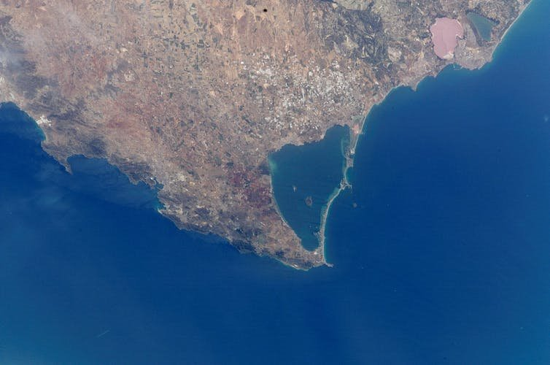
Hace 40 años la Administración murciana ya anunciaba actuaciones para compatibilizar los intereses contrapuestos entre los distintos sectores que confluyen en el entorno del Mar Menor: turismo, agricultura, ganadería, minería y pesca.
Ecologistas, científicos y plataformas ciudadanas hablaban de su deterioro, pero eran tachados de agoreros. Hace más de una década que la Universidad de Murcia vaticinaba que la mayor laguna La del Mar Menor es una crisis ambiental sin precedentes en la ribera mediterránea española, explotada sin contemplaciones por el hombre -agricultura intensiva, urbanismo desenfrenado y reminiscencias de la minería en la bahía de Portmán, que 25 años después de su cierre continúa enviando restos de metales en el mar-. Ahora, además, el impacto de la crisis climática ha aceleradGilabert urge a las administraciones a superar las divergencias y ponerse a trabajar aprovechando que las condiciones de invierno son más favorables para que "todo el ecosistema se ralentiza con la bajada de la temperatura". El científico ve claros indicadores de una mejora en las aguas de la laguna -en cuanto a los niveles de oxígeno y la salinidad-, pero también reconoce que, mientras no se actúe, el Mar Menor está "a merced de la meteorología "ante nuevos episodios como el de después de la DANA. La recurrencia de lluvias tan fuertes forma parte de los nuevos escenarios de la crisis climática, la misma que hace que a principios de diciembre los termómetros de la zona marquen aún 24 ºC.o y agudizado un desenlace nefastosalada de Europa podría convertirse en un "embalse vacío". Uno de los experimentos que ya se están ensayando, que es expandir las zonas de humedales aunque sean a pequeña escala y en zonas localizadas para favorecer el filtrado natural del agua con nitratos y mejorar la calidad de lo que llega al mar.
Es la crónica de una muerte tantas veces anunciada. El ecocidio de un ecosistema que sufre un daño más allá de su capacidad de regenerarse. De forma intencionada (la justicia dirá) e irreversible (se verá).

Slide 22
BIBLIOGRAFÍA Y FOTOGRAFÍA
FREIXA Elena Fotografías Forné Ferrán 15 de diciembre del 2019.https://interactius.ara.cat/es/reportajes/ara-diumenge/murcia/desastre-ambiental-murcia-manga-mar-menor. consultado el 3/10/2021
De la Llana Ángela,Murcia 5/08/2021.Actualizado a 25/08/2021.https://www.lavanguardia.com/politica/20210825/7679594/agonia-politica-mar-menor.html.consultado el 3/10/2021
MÁRMOL LORETO MADRID29/06/2020 .Actualizado: 29/06/2020.https://www.publico.es/ciencias/crisis-medioambiental-mar-menor-riesgo-nuevo-brote-ambiental.html. consultado el 3/10/2021
Esteve Miguel Ángel:The Conversation.24 de agosto de 2021. Actualizado a 24 de agosto de 2021.https://www.nationalgeographic.com.es/ciencia/desastre-mar-menor-historia-colapso-ambiental-que-pudo-haberse-evitado_17247.consultado el 3/10/2021
Caval Juan Carlos. RTVE. es. https://www.rtve.es/noticias/20210825/indignacion-crece-vecinos-mar-menor/2164461.shtml .consultado el 3/10/2021

